Slide 1
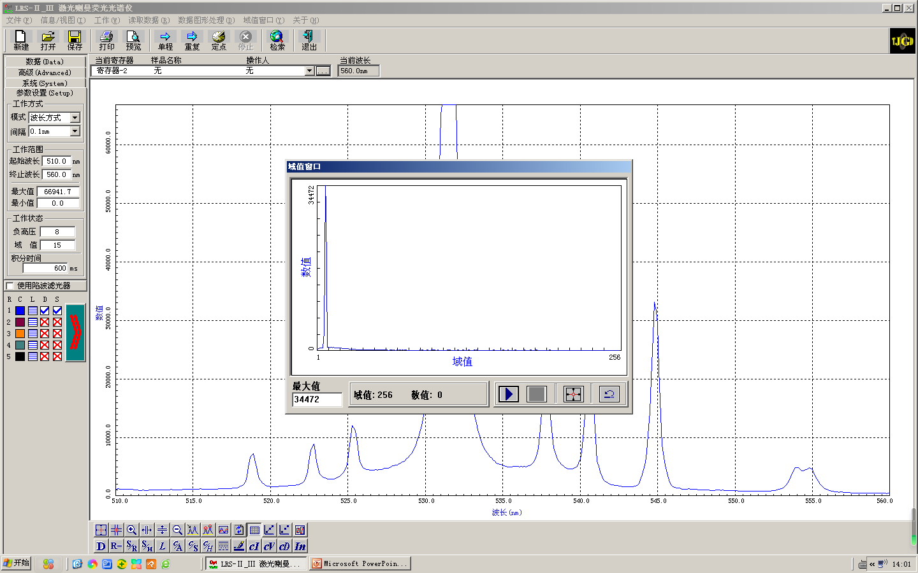
No_light

Slide 2

550nm (无峰)

Slide 3

554nm(双峰)

Slide 4

545nm

Slide 5
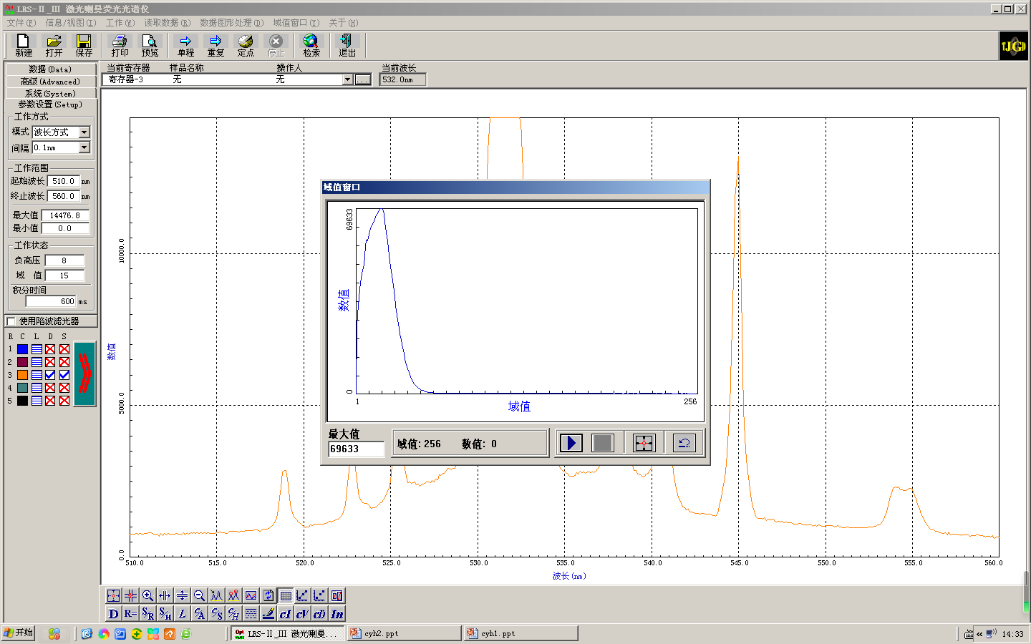
532nm

